Slide 1
网络爬虫课程

Slide 2
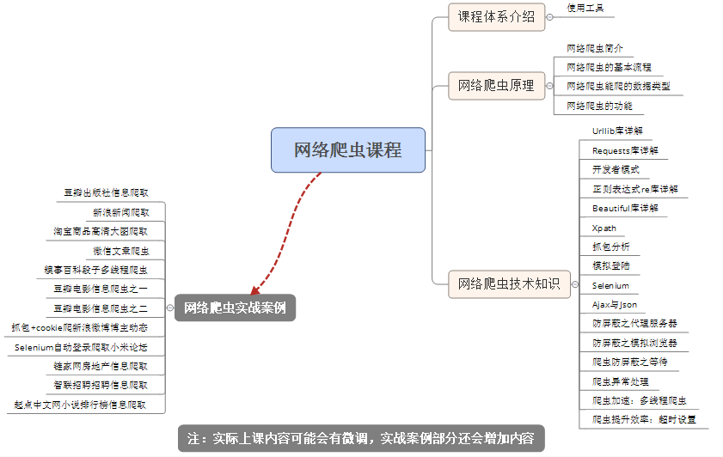
课程框架体系

Slide 3
第一讲
网络爬虫介绍

Slide 4
网络爬虫是什么
网络爬虫，就是请求网站并且提取数据的自动化程序

Slide 5
网络基本流程
1.发起请求：
通过HTTP库向目标站点发起请求，即发送一个Request，请求可以包含额外的headers等信息，等待服务器响应。
2.获取响应内容：
如果服务器能正常响应，会得到一个Response，Response的内容便是所要获取的页面内容，类型可能有HTML，Json字符串，二进制数据（如图片视频）等类型。
3.解析内容：
得到的内容可能是HTML，可以用正则表达式、网页解析库进行解析。可能是Json，可以做保存或者进一步的处理。
4.保存数据：
保存形式多样，可以存为文本，也可以保存至数据库，或者保存特定格式的文件。

Slide 6
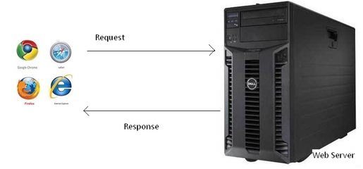
什么是Request和Response
Request与Response
（1）浏览器发送消息给该网址所在的服务器，这个过程叫做HTTP Request。
（2）服务器收到浏览器发送的消息后，能够根据浏览器发送消息的内容，做相应处理，然后把消息回传给浏览器。这个过程叫做HTTP Response。
（3）浏览器收到服务器的Response信息之后，会对信息进行相应处理，然后展示。

Slide 7
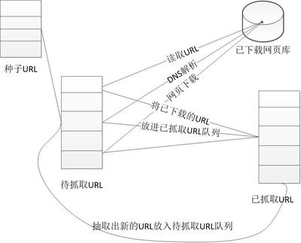
网络爬虫运行原理
网络爬虫的运行原理：

Slide 8
Response中包含什么
1.响应状态
用多种响应状态，如200代表成功，301跳转，404找不到服务器，502服务器错误。
2.响应头
如内容类型、内容长度、服务器信息、设置Cookie等等。
3.响应体
最主要的部分，包含了请求资源的内容，如网页HTML，图片二进制数据等。

Slide 9
网络爬虫能抓怎样的数据
1.网页文本
如HTML文档、Json格式文本等。
2.图片
获取到的是二进制文件，保存为图片格式。
3.视频
同为二进制文件，保存为视频格式即可。
4.其他
只要能请求到的，都能获取。

Slide 10
怎样来解析
解析方式
1.直接处理
2.Json数据
3.正则表达式
4.BeautifulSoup
5.PyQuery
6.XPath

Slide 11
怎样保存数据
保存数据的方式
1.文本
纯文本、Json、Xml等。
2.关系型数据库
如MySQL、Oracle、SQL Server等具有结构化表结构形式存储。
3.非关系型数据库
如MongoDB、Redis等Key-Value形式存储。
4.二进制文件
如图片、视频、音频等等直接保存成特定格式即可。

Slide 12
网络爬虫功能
通用网络爬虫可以应用在搜索引擎中
聚焦网络爬虫可以从互联网中自动采集信息并且代替我们筛选出相应的结果
网络爬虫通常用在：
1.搜索引擎
2.采集商品、金融数据
3.采集竞争对手客户数据
4.采集行业相关数据，进行数据分析

Slide 13
实战案例
爬取豆瓣出版社信息

Slide 14
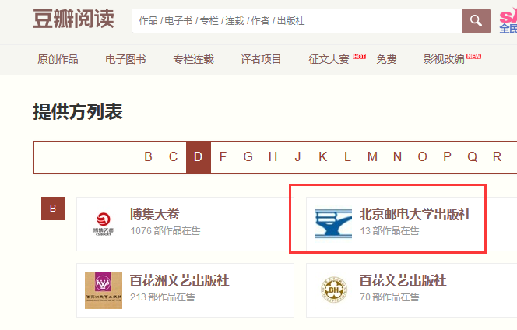
定位新闻信息

Slide 15

定位新闻信息

Slide 16
谢谢观赏

